Slide 1
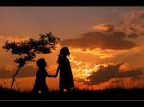
GIÓ LẠNH ĐẦU MÙA
Thạch Lam

Slide 2
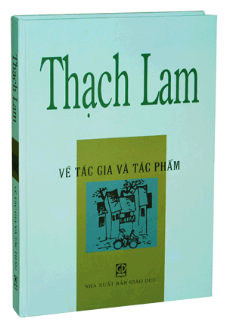
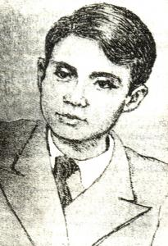

Slide 3
Tác giả
Cuộc đời
Sự nghiệp
Thạch Lam (1910 – 1942) tên khai sinh là Nguyễn Tường Vinh
- Quê: Hà Nội
Xuất thân: gia đình công chức gốc quan lại và là thành viên của nhóm Tự lực văn đoàn.
Là người đôn hậu và rất đỗi tinh tế
Các tác phẩm chính: Gió đầu mùa, Nắng trong vườn, Sợi tóc, Tiểu thuyết ngày mới, Hà Nội 36 phố phường...
- Quan niệm văn cương lành mạnh, tiến bộ: Văn học:làm cho lòng người thêm trong sạch, phong phú; Nhà văn: phải nâng đỡ cái tốt...
- Đặc điểm sáng tác: Có biệt tài về truyện ngắn. Truyện không có chuyện, chủ yếu khai thác nội tâm nhân vật
Văn Thạch Lam trong sáng, giản dị, thâm trầm, sâu sắc
Thạch Lam là nhà văn xuất sắc của văn học
Việt Nam giai đoạn 1930 - 1945

Slide 4
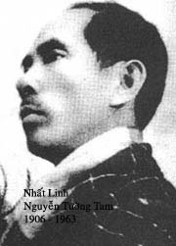
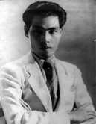
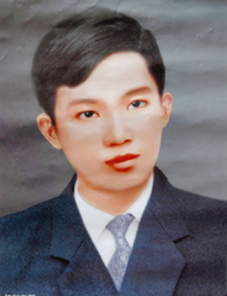
Cha: Nguyễn Tường Nhu (Quê: Quảng Nam )
Mẹ: Lê Thị Sâm (Quê: Hải Dương )
Nguyễn Tường Tam
Nguyễn Tường Long
Nguyễn Tường Vinh

Slide 5
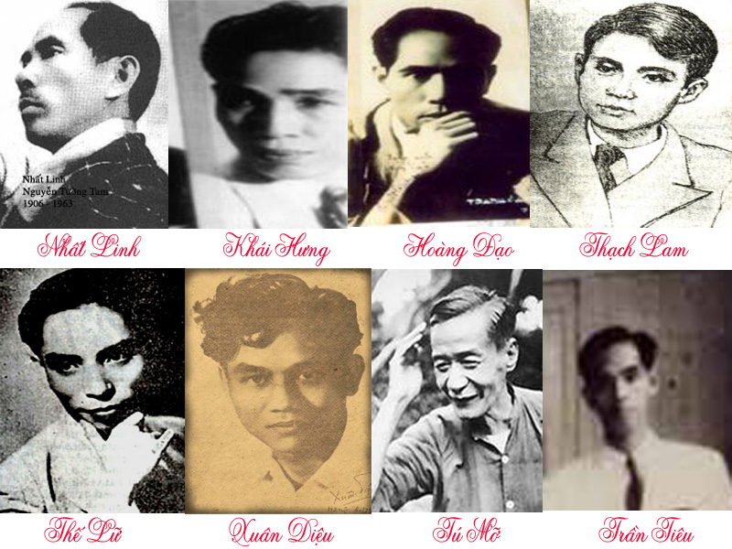
CÁC NHÀ VĂN, NHÀ THƠ TRONG NHÓM “TỰ LỰC VĂN ĐOÀN” ” (1933 - 1943)

Slide 6


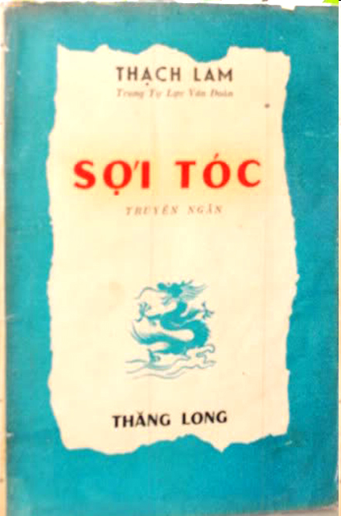
CÁC TẬP TRUYỆN NGẮN

Slide 7

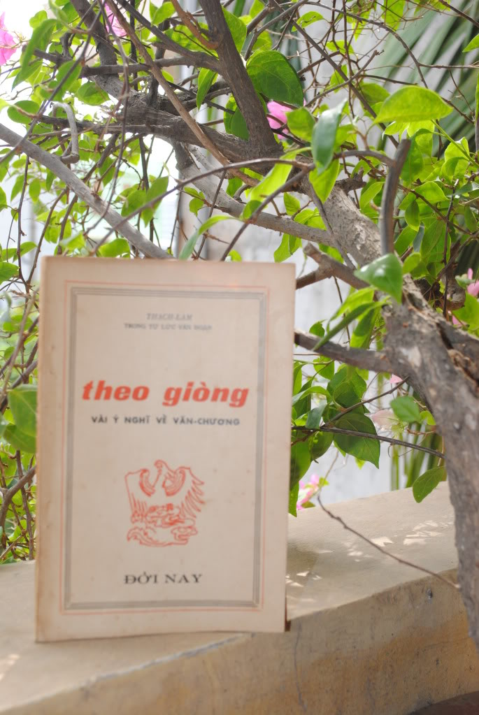

TIỂU THUYẾT
TIỂU LUẬN
TUỲ BÚT

Slide 8
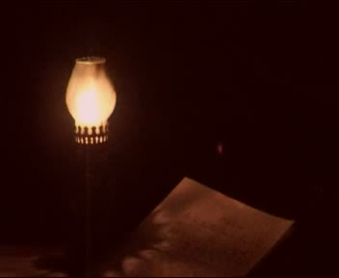
Đoạn 1: Từ đầu... Sơn thấy mẹ hơi rơm rớm nước mắt: Sự thay đổi của cảnh vật và con người khi thời tiết chuyển lạnh;
Bố cục: 3 đoạn
Đoạn 2: Tiếp... trong ḷòng tự nhiên thấy ấm áp vui vui: Sơn và Lan ra ngoài chơi với các bạn nhỏ ngoài chợ và quyết định cho bé Hiên chiếc áo
Đoạn 3: C̣òn lại: Thái độ và cách ứng xử của mọi người khi phát hiện hành động cho áo của Sơn.

Slide 9
Hai chị em (Nhân vật Sơn và Lan)
a. Buổi sáng khi ở trong nhà
Gia cảnh
Cách xưng hô
Khi nghe nói
chuyện về em
Tâm trạng
Gia đ́nh sung túc, giàu t́nh cảm.Bằng lời văn giản dị, mộc mạc, TL gợi lên bao nỗi đau và tình thương: tình mẹ con, tình anh em, tình thương của vú già nhân hậu. Tình tiết nói về chiếc áo bé Duyên cho thấy ngòi bút Thạch Lam rất tinh tế, giàu xúc cảm.

Slide 10
b. Khi ra ngoài chơi với các bạn nhỏ nghèo ở chợ
+ Sơn và chị vẫn thân mật chơi đùa
- Thái độ:
-> Sơn là một em bé sống với bạn bè rất có tình người
+ không kiêu kỳ và khinh khỉnh
+ Quyết định đem cho Hiên chiếc áo
+
- cử chỉ, hành động:
Quyết định đem cho Hiên chiếc áo
tình cảm trong sáng của trẻ thơ, tâm hồn nhân hậu của chị em Sơn.
=> Biết quan tâm tới đồng loại, biết san sẻ, cảm thông với bạn bè chỉ có ở những trái tim nhân ái, những tấm lòng nhân hậu.

Slide 11
c. Chiều tối khi trở về nhà
Ngây thơ, sợ hăi, đi t́m Hiên để đ̣i áo
Lúc đó mới hiểu mẹ rất quư chiếc áo bông ấy; vẫn có sự trẻ con: đă cho bạn rồi c̣n đ̣i lại.
Lối miêu tả chân thực, tự nhiên của Thạch Lam khi khắc họa nhân vật trẻ em.

Slide 12
Nhân vật Hiên và những đứa trẻ nghèo
Không gian, dáng vẻ, Thái độ
Yên ả, vắng lặng, nghèo, lại thêm mùa đông càng khắc họa sâu về t́nh cảnh khốn khó.
Hiên và những đứa trẻ khác ăn mặc phong phanh, rách rưới, vá víu, không đủ ấm. Chúng rất thích chơi với Sơn và Lan nhưng chúng không dám thái quá.
=> Gợi lên nghèo đói

Slide 13
* Nhân vật Hiên
+ lạnh phải khúm người lại Vừa lạnh, phải chịu trong thời gian dài, lại c̣n có thêm mặc cảm: đứng ẩn nấp “dựa vào cột quán
+ Khi được hỏi bịu xịu trả lời: mặt xị xuống, thường đi kèm những lời có ư buồn tủi mặc cảm, có sự tủi thân.
=> Một cô bé có tâm hồn nhạy cảm, tinh tế số phận bất hạnh.

Slide 14
Hai người mẹ: mẹ của Sơn và mẹ của Hiên
a. Mẹ của Hiên
- Nghề: chỉ có nghề đi ṃ cua bắt ốc không đủ tiền để may áo cho con
- Thái độ và hành động khép nép, nhưng cư xử đúng đắn, tự trọng của một người mẹ nghèo khổ.
b. Mẹ của Sơn
- Cách cư xử nhân hậu, tế nhị của một người mẹ có yêu thương.
- Với các con, cách cư xử vừa nghiêm khắc, vừa yêu thương.

Slide 15
Tổng kết
1. Nghệ thuật
- Nghệ thuật tự sự kết hợp miêu tả;
- Giọng văn nhẹ nhàng, giàu chất thơ;
- Miêu tả tinh tế
2. Nội dung
Truyện ngắn khắc họa h́nh ảnh những người ở làng quê nghèo khó, có ḷng tự trọng và những người có điều kiện sống tốt hơn biết chia sẻ, yêu thương người khác. Từ đó đề cao tinh thần nhân văn, biết đồng cảm, sẻ chia, giúp đỡ những người thiệt tḥi, bất hạnh.

